Slide 1


장애인식개선사업 버디&키디
영상동화 활동지

Slide 2

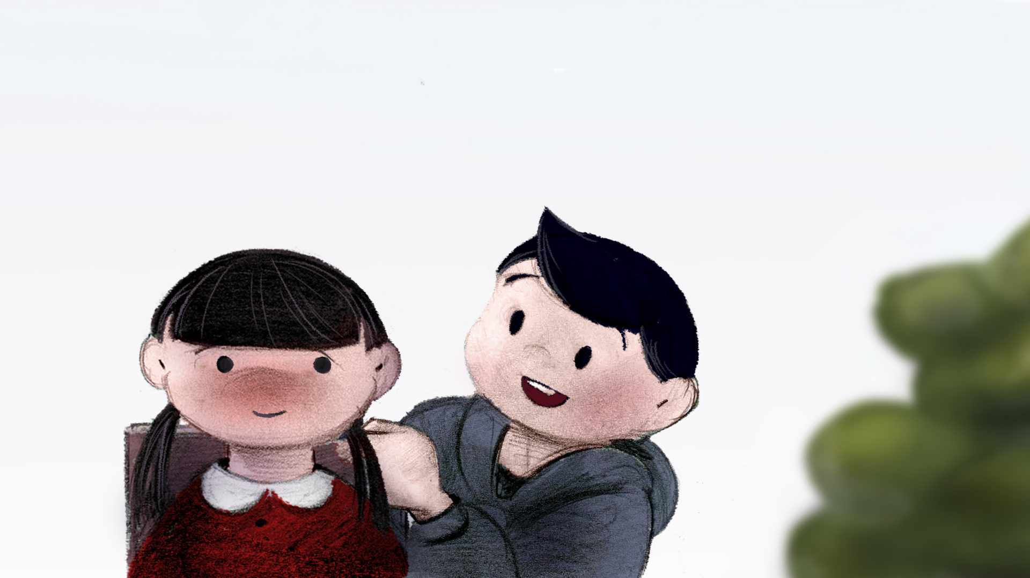
장애인식개선사업 버디&키디
영상동화 활동지
우린 친구니까

Slide 3
우린 친구니까
제 1 단계 - 내용

Slide 4

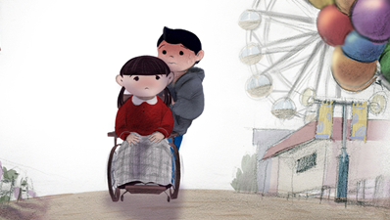
우린 친구니까 … 1단계 - 내용
수지
는 휠체어를 타고 이동을 해야 하는 친구입니다.
학교에서는 크게 불편함 없이 생활하던 수지가 현장체험학습으로 간 놀이공원에서는 많은 어려움을 경험하게 됩니다.
창민
이와 친구들은 수지를 어떻게 도와줄 수 있을까요?

Slide 5
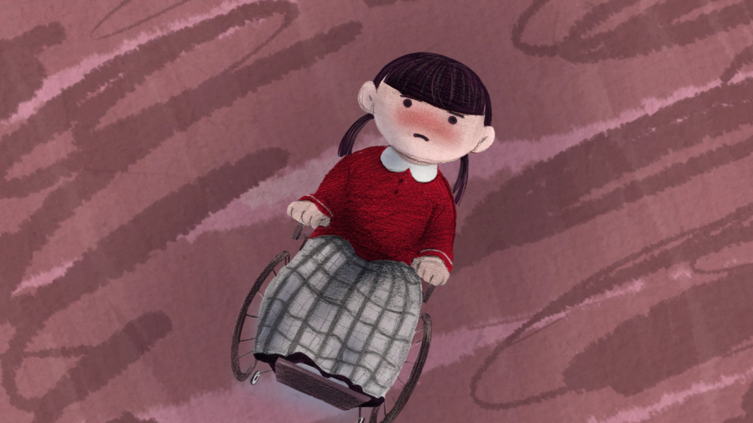
우린 친구니까 … 1단계 - 내용
1
놀이공원에서 수지는 어떤 어려움이 있었나요?
예) 수지는 화장실 이용이 불편했어요.
수지는 이 불편했어요.

Slide 6
우린 친구니까 … 1단계 - 내용
2
놀이공원에서 어려움을 겪을 때 수지의 마음은 어땠을까요?

Slide 7
우린 친구니까 … 1단계 - 내용
3
창민이는 수지에게 어떤 도움을 주었나요?

Slide 8
우린 친구니까
제 1 단계 - 적용

Slide 9
우린 친구니까 … 1단계 - 적용
1
몸이 불편한 친구나 다른 누군가를 도와준 경험이 있나요?
어떤 도움을 주었는지 적어 본 후, 그 때 나의 기분을 말해 보세요.

Slide 10
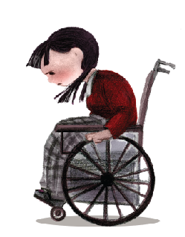
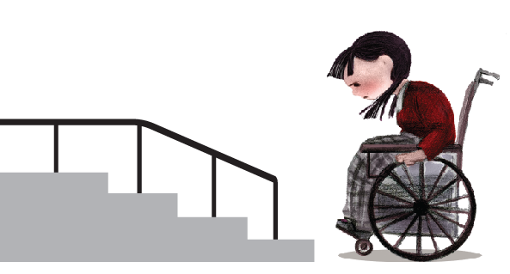
우린 친구니까 … 1단계 - 적용
2
휠체어를 타고 이동하는 친구가 계단을 혼자서 이용할 수가 없습니다.
친구가 편리하게 이동할 수 있도록 그림을 그려 보세요.

Slide 11
우린 친구니까 … 1단계 - 적용
3
우리는 친구들과 도움을 주고받을 때가 많아요.
하지만 가끔은 잘못된 도움으로 친구를 더 힘들게 할 때가 있어요.
올바를 도움을 준 친구에게는 ‘잘 했어요.’, 올바르지 못한 도움을 준 친구에게는 ‘다시 생각해봐요.’ 로 연결해 주세요.
휠체어로 이동하는 친구를 위해
복도에서 뛰지 않아요.
잘 했어요.
휠체어를 밀 때
신나게 세게 밀어준다.
휠체어로 이동하는 친구에게
먼저 도움이 필요한지 물어본다.
다시 생각해봐요.
혼자 걷는 것이 불편한 친구를
세게 잡아 당기지 않아요.

Slide 12
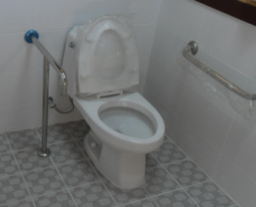
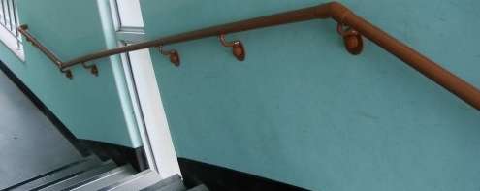
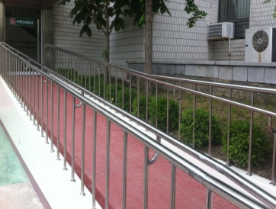
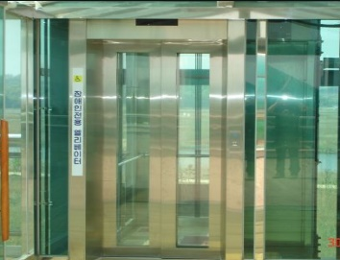
우린 친구니까 … 1단계 - 적용
4
몸이 불편한 친구들을 위해 어떤 편의 시설들이 있는지 알아본 후,
각각의 시설들이 언제 필요할지 이야기 해봅시다.
경사로
장애인전용
화장실
엘리베이터
안전손잡이
여기서 잠깐!
장애인 편의 시설은 장애인ㆍ노인ㆍ임산부 등 취약 계층을 포함하여
다양한 사람들이 건축물, 교통수단, 도로, 정보통신망 등에 편리하고
안전하게 접근할 수 있도록 제공되는 시설들을 말해요.

Slide 13
우린 친구니까
제 2 단계 - 내용

Slide 14
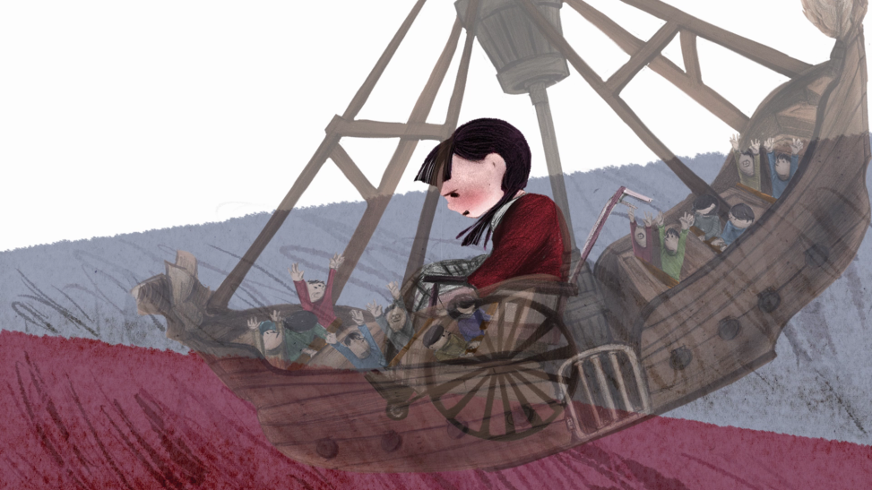
우린 친구니까 … 2단계 - 내용
수지
는 혼자 걷는 것이 어려워 휠체어를 사용하는 친구입니다.
현장체험학습으로 간 놀이공원에서
휠체어로 이동하기 어려운 가파른 언덕과 장애인 편의 시설 부족으로 인해
수지
는 많은 어려움을 겪게 됩니다.
모두 함께 즐거운 현장학습이 되기 위해서
창민이와 친구들이 수지를 도울 수 있는 방법을 생각해 봅시다.

Slide 15
우린 친구니까 … 2단계 - 내용
1
놀이공원에서 수지는 무엇이 불편했나요?

Slide 16
우린 친구니까 … 2단계 - 내용
2
놀이공원에서 어려움을 겪을 때 수지의 마음은 어땠을까요?

Slide 17
우린 친구니까 … 2단계 - 내용
3
창민이는 수지에게 어떤 도움을 주었나요?

Slide 18
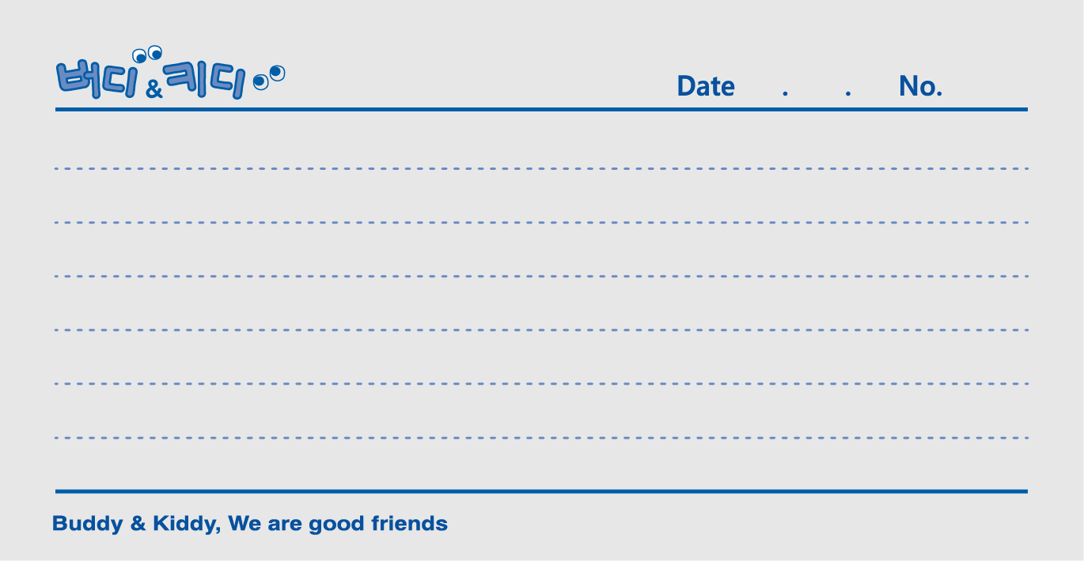
우린 통했어 … 2단계 - 내용
4
수지를 도와준 창민이와
바이킹을 같이 타기 위해 기다려준 친구들에게
칭찬의 글을 남겨 주세요.

Slide 19
우린 친구니까
제 2 단계 - 적용

Slide 20

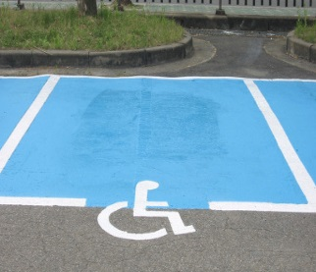
우린 친구니까 … 2단계 - 적용
1
몸이 불편한 친구들을 위한 편의 시설 이름과 용도를 알아봅시다.
장애인 전용 화장실
안전 손잡이
경사로
엘리베이터
장애인 전용 주차장
계단으로
이동하기 힘든 휠체어가
이동하기 편해요.
보행이 불안전한
친구들이
복도에서
안전하게 걸을 수 있어요.
휠체어나 보행에
어려움이 있는
친구들이
다른 층으로
이동하기 편리해요.
이동거리가
짧도록 건물의
입구와 가깝게
위치해 있어요.
손잡이를 설치해서 화장실을 편리하게 이용할 수 있도록
해요.

Slide 21
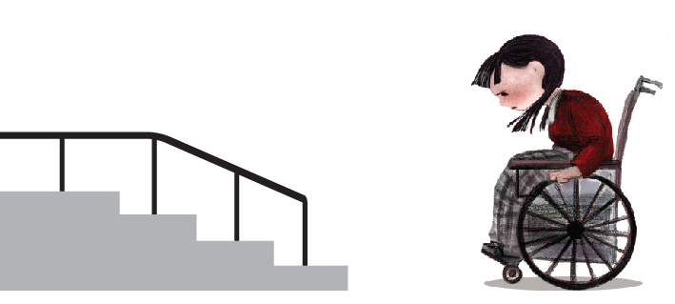
우린 친구니까 … 2단계 - 적용
2
휠체어로 이동해야 하는 친구가 있어요.
불편함을 느끼는 이유를 찾아보고 우리가 도울 수 있는 방법과
어떤 장애인 편의시설이 설치되어야 하는지 말해 봅시다.
여기서 잠깐!
장애인 편의 시설은
장애인ㆍ노약자ㆍ임산부 등 취약 계층을 포함하여 다양한 사람들이 건축물, 교통수단, 도로, 정보통신망 등에 편리하고 안전하게 접근할 수 있도록 제공되는 시설들을 말해요.
「장애인ㆍ노인ㆍ임산부 등의 편의증진 보장에 관한 법률」에서 편의 시설을 장애인 등이 생활하는데 있어 이동과 시설이용과 정보에의 접근을 편리하게 할 수 있는 시설과 설비라고 말하고 있어요.
편의 시설은 취약 계층을 포함한 모든 사람의 접근권과 이동권을 보장하기 위한 것입니다.
(특수교육학 용어사전, 2009. 국립특수교육원)

Slide 22
우린 친구니까
제 3 단계 - 내용

Slide 23
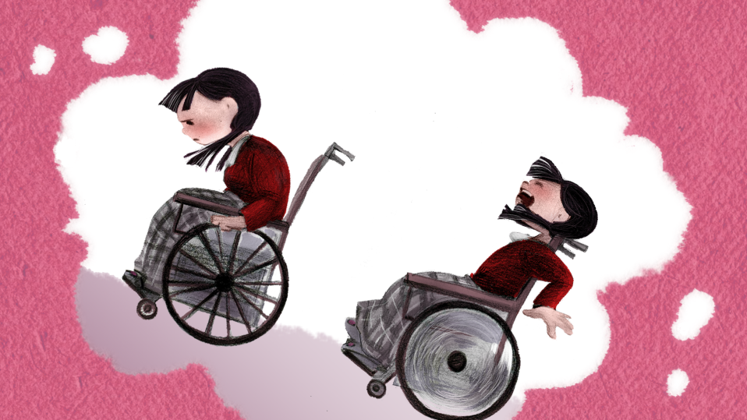
우린 친구니까 … 3단계 - 내용
수지
는 휠체어를 사용하는 지체장애를 지닌 친구입니다.
현장체험학습으로 간 놀이공원에서
휠체어로 이동하기 어려운 가파를 언덕과 장애인 편의 시설 부족으로 인해
수지
는 많은 어려움을 겪습니다.
수지와 반 친구들 모두가 즐거운 현장학습이 될 수 있도록
수지를 도울 수 있는 방법과 필요한 시설에 대해 생각해 봅시다.

Slide 24
우린 친구니까 … 3단계 - 내용
1
이동에 불편함이 있는 친구에게 어떤 도움을 줄 수 있을까요?
적절한 답을 찾아 표 해봅시다.
경사가 가파른 곳에서 휠체어로 이동하는 친구가 힘들어 할 때, 도움이 필요한지 물어본 후 도움을 준다.
( )
휠체어를 밀 때는 보행 속도에 맞추어 밀어준다.
( )
휠체어를 밀 때는 속도감을 즐기기 위해 아주 빨리 밀어준다.
( )
혼자 걷는 것이 어려운 친구를 봤을 때, 당연히 도움이 필요하므로 그냥 도와준다.
( )
혼자 걷는 것이 어려운 친구를 도울 때 한쪽 팔을 살짝 잡고 친구의 걷는 속도에 맞추어 같이 걷는다.
( )
휠체어나 혼자 걷는 친구들의 옆을 지날 때는 부딪히지 않도록 뛰지 않고 걸어간다.
( )
경사진 곳에서 내려올 때는 주위 어른들에게 도움을 요청한다.
( )

Slide 25
우린 친구니까 … 3단계 - 내용
2
우리 학교 및 동네에 있는 편의 시설의 종류를 찾아 써보고
그 필요성에 대해 말해 봅시다.

Slide 26
우린 친구니까
제 3 단계 - 적용

Slide 27
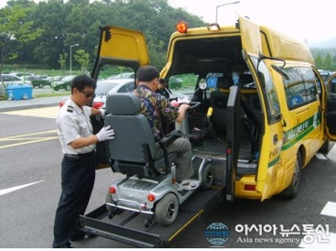
우린 친구니까 … 3단계 - 적용
1
몸이 불편한 친구들을 위한 편의 시설의 명칭을 보기에서 찾아 쓰고 그 역할을 알아봅시다.
보기 : 장애인전용 화장실, 경사로, 장애인 전용 주차장, 장애인 콜택시, 안전 손잡이
계단으로
이동하기 힘든 휠체어가
이동하기 편해요.
보행이 불안전한
친구들이 계단이나 복도에서
안전하게 걸을 수 있어요.
휠체어를
탄 채로 승차할 수 있어요.
이동거리가
짧도록 건물의
입구와 가깝게
위치해 있어요.
손잡이를 설치해서 화장실을 편리하게 이용할 수 있도록
해요.

Slide 28
우린 친구니까 … 3단계 - 적용
2
장애인 편의 시설들이 없다면 어떤 어려움이 생길까요?
나와 우리 가족이 편의 시설로 인해 어떤 편리함을 경험했는지 말해 봅시다.

Slide 29
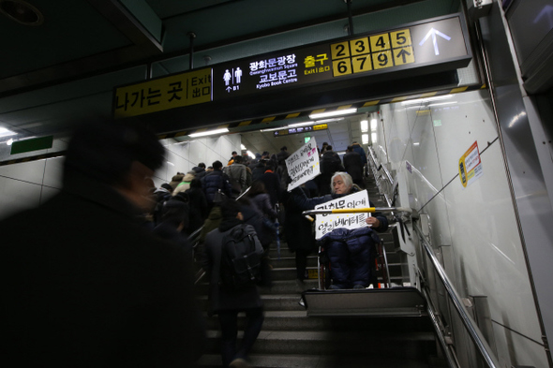
우린 친구니까 … 3단계 - 적용
3
아래 칼럼을 읽어보고 느낀 점을 말해봅시다.
내가 서울 시장이 된다면 장애인들과 비장애인들의 편리한 생활을 위해
어떤 편의 시설을 설치하고 싶나요?
마음이 더 바쁜 월요일 출근길이지만 비장애인들에게는 그래도 길이 여럿이었다. 하지만 휠체어를 다리 삼은 장애인들에게는 리프트뿐. 그마저도 이날 고장이었다. 위험하고 느린 리프트 대신 지하철역마다 엘리베이터를 설치해달라 호소하는 캠페인을 위해 22일 서울 광화문역을 찾은 박경석 노들장애인야학 교장은 활동가들이 전동휠체어와 함께 들어 옮겨줘 승강장까지 내려올 수 있었다. 흰머리 성성한 그가 리프트에 올라탄 채 외쳤다. “장애인들도 여러분처럼 안전하게 출근하고 등교하고 싶습니다. 교통약자를 위한 엘리베이터 설치를 위해 힘써 주십시오!”
출처 :
http://www.hani.co.kr/arti/opinion/column/670756.html

Slide 30
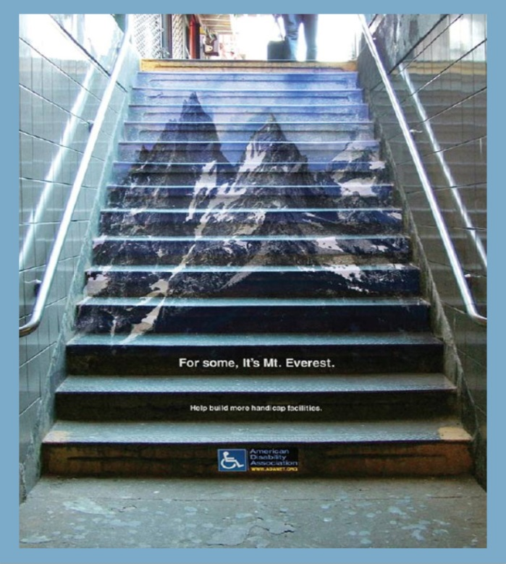
우린 친구니까 … 3단계 - 적용
4
다음 공익광고에 나오는 사진을 보고 어떤 생각이 드는지
자유롭게 말해 봅시다.
여기서 잠깐!
장애인 편의 시설은 장애인ㆍ노인ㆍ임산부 등 취약 계층을 포함하여 다양한 사람들이 건축물, 교통수단, 도로, 정보통신망 등에 편리하고 안전하게 접근할 수 있도록 제공되는 시설들을 말해요.
「장애인ㆍ노인ㆍ임산부 등의 편의증진 보장에 관한 법률」에서 편의 시설을 장애인 등이 생활하는데 있어 이동과 시설이용과 정보에의 접근을 편리하게 할 수 있는 시설과 설비라고 말하고 있어요.
편의 시설은 취약 계층을 포함한 모든 사람의 접근권과 이동권을 보장하기 위한 것입니다.
(특수교육학 용어사전, 2009. 국립특수교육원)

Slide 31
우린 친구니까
예시답안 및
교사용 활동자료

Slide 32
우린 친구니까 1단계 … 예시답안 및 교사용 활동자료
1
수지는 오르막길, 길가의 턱이 불편했어요.
당황스러웠다, 불편했다, 울고 싶었다 등
오르막길에서 휠체어를 밀어주었다. 장애인 전용 화장실을 같이 찾아주었다, 현장체험학습 때 짝이 되겠다고 자원했다 등
내용

Slide 33
우린 친구니까 1단계 … 예시답안 및 교사용 활동자료
2
도움을 주었던 경험을 자유롭게 말한 후 그런 행동은 상대방뿐만 아니라 스스로에게도 기쁨을 줄 수 있음을 알도록 한다.
계단을 경사로 또는 승강기로 바꿔 그린다.
적용
휠체어로 이동하는 친구를 위해
복도에서 뛰지 않아요.
잘 했어요.
휠체어를 밀 때
신나게 세게 밀어준다.
휠체어로 이동하는 친구에게
먼저 도움이 필요한지 물어본다.
다시 생각해봐요.
혼자 걷는 것이 불편한 친구를
세게 잡아 당기지 않아요.
※ 휠체어로 이동하는 친구들을 도울 때에는
먼저 도움이 필요한지 물어본다.
휠체어를 밀어줄 때에는 걷는 속도에 맞추어 너무 빠르게(세게) 밀지 않는다.
휠체어로 경사로를 이용할 때에는 주위에 있는 어른들의 도움을 받거나, 도움을 요청할 어른이 없을 때에는 휠체어를 뒤로 돌려서 천천히 내려온다.
※ 혼자 걷는 것이 불편한 친구를 도울 때에는
먼저 도움이 필요한지 물어본다.
한쪽 팔을 살짝 잡고 친구의 보행에 맞추어 걷는다.
※ 휠체어와 혼자 걷는 것이 불편한 친구들이 복도에 있을 때에는
뛰어다니지 않고 부딪히지 않도록 주의한다.

Slide 34
우린 친구니까 1단계 … 예시답안 및 교사용 활동자료
2
적용
경사로
장애인전용
화장실
엘리베이터
안전손잡이

Slide 35
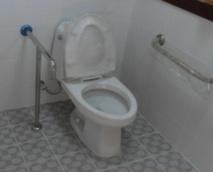
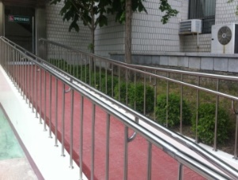
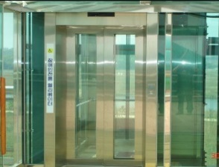
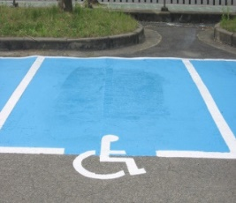
우린 친구니까 2단계 … 예시답안 및 교사용 활동자료
1
수지는 잠겨 있었던 장애인 화장실, 오르막길이 많은 놀이공원, 길가의 턱으로 인해 휠체어로 이동하는 것에 제약이 많았다.
당황스러웠다, 불편했다, 울고 싶었다 등
오르막길에서 휠체어를 밀어주었다, 장애인 전용 화장실을 같이 찾아주었다, 현장체험학습 때 짝이 되겠다고 자원했다 등.
내용
2
적용
장애인 전용 화장실
안전 손잡이
경사로
엘리베이터
장애인 전용 주차장
계단으로
이동하기 힘든 휠체어가
이동하기 편해요.
보행이 불안전한
친구들이
복도에서
안전하게 걸을 수 있어요.
휠체어나 보행에
어려움이 있는
친구들이
다른 층으로
이동하기 편리해요.
이동거리가
짧도록 건물의
입구와 가깝게
위치해 있어요.
손잡이를 설치해서 화장실을 편리하게 이용할 수 있도록
해요.
경사로나 승강기를 설치한다.

Slide 36
우린 친구니까 3단계 … 예시답안 및 교사용 활동자료
1
1), 2), 5), 6), 7)
※ 휠체어로 이동하는 친구들을 도울 때에는
먼저 도움이 필요한지 물어본다.
휠체어를 밀어줄 때에는 걷는 속도에 맞추어 너무 빠르게(세게) 밀지 않는다.
휠체어로 경사로를 이용할 때에는 주위에 있는 어른들의 도움을 받거나, 도움을 요청할 어른이 없을 때에는 휠체어를 뒤로 돌려서 천천히 내려온다.
내용
※ 혼자 걷는 것이 불편한 친구를 도울 때에는
먼저 도움이 필요한지 물어본다.
한쪽 팔을 살짝 잡고 친구의 보행에 맞추어 걷는다.
※ 휠체어와 혼자 걷는 것이 불편한 친구들이 복도에 있을 때에는
뛰어다니지 않고 부딪히지 않도록 주의한다.
학교와 동네에 있는 편의 시설을 찾아보고, 필요성에 대해 자유롭게 이야기 한다.

Slide 37

우린 친구니까 3단계 … 예시답안 및 교사용 활동자료
2
적용
장애인 전용 화장실
안전 손잡이
경사로
엘리베이터
장애인 전용 주차장
계단으로
이동하기 힘든 휠체어가
이동하기 편해요.
보행이 불안전한
친구들이
복도에서
안전하게 걸을 수 있어요.
휠체어를
탄 채로 승차할 수 있어요.
이동거리가
짧도록 건물의
입구와 가깝게
위치해 있어요.
손잡이를 설치해서 화장실을 편리하게 이용할 수 있도록
해요.
우리가 평상시 이용하는 계단이 이동에 어려움이 있는 사람에게는 에베레스트 산처럼 거대한 걸림돌이 될 수 있다.

Slide 38
기획
활동지 개발
활동지 디자인
(재)파라다이스 복지재단
이미섭 (서울정문학교 교사)
강미경 (서울정진학교 교사)
변정윤 (서울은천초등학교 교사)
임영선 (서울정진학교 교사)
계원예술대학교 애니메이션과

Slide 39


Slide 40


